Slide 1
Опухоли: диагностика, методы лечения
Кафедра общей хирургии с уходом за больными

Slide 2
Диагностика
Наиболее широкое применение при ранней диагностики опухолей полых органов или полостей тела получили фиброэндоскопы (фибробронхоскоп, фиброгастродуоденоскоп, торакоскоп, фиброколоноскопа т.д.).
Они позволяют не только обнаружить опухоль, но и взять ткани для последующего гистологического исследования, забирать мазки тканей(промывные воды, экссудат полостей, мокрота, выделения из влагалища или молочной железы, мазки выделений из язв и т.п..) и проводить их цитологическое исследование.

Slide 3
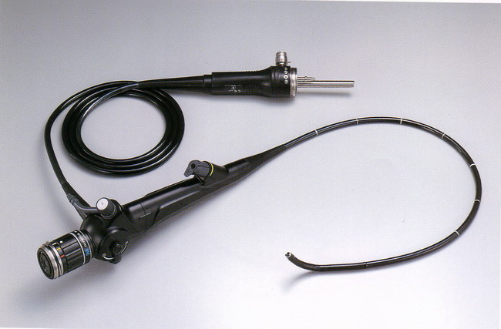

Slide 4
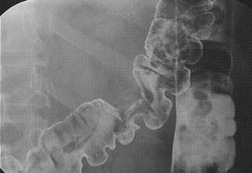
Ведущее место в диагностике опухолей занимают также рентгенологические исследования, которые позволяют определить не только наличие опухоли, но и ее локализацию и распространенность, опухолевую деформацию полых органов и изменения их моторной функции.

Slide 5
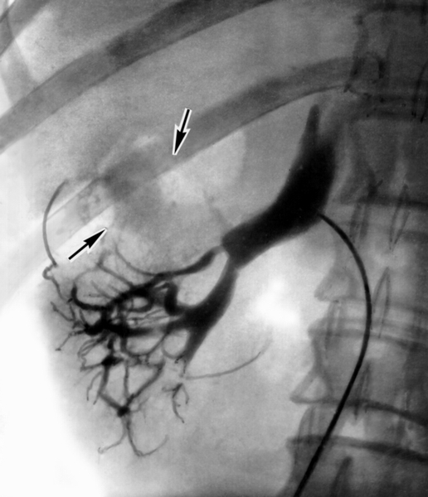
Кроме обычной рентгеноскопии и рентгенографии, сегодня для диагностики опухолей применяются томография и кимография органов и тканей, а также контрастное исследование сосудов (каво-и аортография, селективная ангиография).
Почечная флебограмма при опухоли правой почки

Slide 6
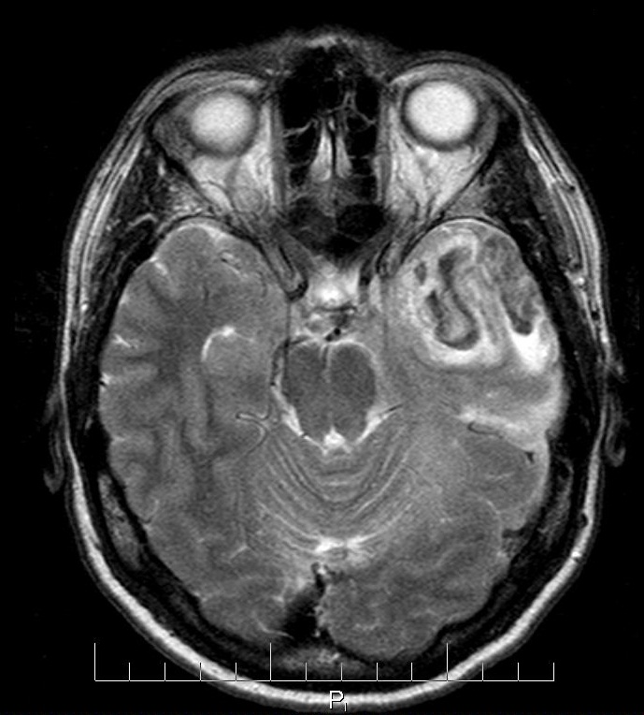
В последнее время для диагностики опухолей широко применяют новейшие методы исследования, как: КТ, МРТ, УЗИ.
Эти методы являются особенно ценными для выявления опухолей паренхиматозных органов, головного мозга и сердца.
МРТ опухоли головного мозга

Slide 7
Сейчас также разрабатывают и совершенствуют иммунологические методы диагностики опухолей. Они направлены на определение макромолекул антигенов, связанных с опухолью (альфа-фетопротеин, альфа 2,4-фетопротеин, эмбрионального антиген), изоферментов, эктопических гормонов и моноклональных иммуноглобулинов (М-белок) как внутриклеточно, так и на поверхности клеток или в жидких средах организма.

Slide 8
Классификация (М. М. Петров):
I стадия - опухоль локализирована, диаметром до 2 см, расположенная только в том слое органа, где она возникла, не прорастает в соседние слои органа. Лимфатические узлы не поражены, метастазов нет.
II стадия - опухоль диаметром от 2 до 5 см, прорастает в соседние слои органа, но не выходит за его пределы, поражаются близлежащие регионарные лимфоузлы, нет метастазов в другие системы органов.

Slide 9
III стадия - опухоль диаметром от 5 до 10 см, прорастает во все слои органа, включая серозную оболочку, может наблюдаться распад опухоли, поражаются как регионарные, так и отдаленные лимфоузлы, есть отдельные метастазы в другие системы органов.
IV стадии - опухоль значительных размеров, прорастает в соседние органы, имеются множественные метастазы в отдельные органы и лимфатических узлах.

Slide 10
Классификация предусматривает учет степени распространения опухоли по трем основным признакам:
- размеры опухоли (Т-tumor),
- наличие поражения лимфатических узлов (Nmodulus, лимфатические узлы)
- наличие метастазов (М metastasis).
Ее называют классификацией по системе ТNМ.

Slide 11
Символ Т характеризует наличие и размеры опухоли и имеет следующие стадии:
Т0 - первичная опухоль не определена;
Т1 и Т2 - опухоль небольших размеров диаметром до 5 см, возможна радикальная операция;
Т3 - опухоль диаметром от 5 до 10 см, в отдельных случаях возможна операция расширенного объема;
Т4 - опухоль прорастает в близко расположены органы и нарушает их функцию, возможно только симптоматическое лечение, при необходимости - паллиативная операция.

Slide 12
Символ N характеризует поражения регионарных лимфатических узлов:
N0 - лимфатические узлы не пальпируются;
NX - нет достоверных данных о лимфатические узлы;
N1 - имеются метастазы в регионарные лимфатические узлы;
N2 - метастазы в лимфоузлы второго порядка;
N3 - поражение отдаленных лимфатических узлов.
Символ М означает наличие отдаленных метастазов в других системах органов:
М0 - отсутствие признаков отдаленных метастазов;
МХ - не хватает данных о наличии отдаленных метастазов;
М1 - имеются отдаленные метастазы.

Slide 13
Лечение опухолей
Лечение доброкачественных опухолей - только оперативное.
Опухоль удаляется хирургическим путем вместе с капсулой. Оставлять капсулу недопустимо, поскольку это может вызвать рецидив опухоли. Оперативное лечение доброкачественных опухолей является радикальным способом терапии, не дает рецидивов и обеспечивает полное выздоровление больных.

Slide 14
Удаление доброкачественных опухолей проводят в тех случаях, если опухоль нарушает функцию органа, влечет косметический дефект, является предраковым заболеванием или подозрения относительно ее превращения в злокачественную.

Slide 15
Больные со злокачественными опухолями требуют срочного лечения.
Существуют следующие методы лечения злокачественных опухолей:
- хирургический,
- лучевой,
- химиотерапевтический,
- гормонально-терапевтический.
Основным методом лечения злокачественных опухолей является хирургический, который комбинируется с лучевой или химиотерапией. Такой вид комплексного лечения называют комбинированным.

Slide 16
Операции, применяемые для лечения злокачественных опухолей, принято разделять на радикальные и паллиативные.
При выполнении радикальной операции хирург должен соблюдать следующие требования:
1. Абластичность операции - злокачественную опухоль обязательно следует удалить в пределах здоровых тканей, максимально удалившись от видимых границ опухоли, единым блоком с регионарными лимфоузлами.

Slide 17
Недопустимо травмировать опухоль, чтобы предотвратить возможную имплантации опухолевых клеток в здоровые ткани. С этой целью во время операции надо менять перчатки и хирургический инструментарий.
Для соблюдения абластичности операцию следует проводить в определенной последовательности. Начинают операцию вдали от опухоли и сразу же перевязывают кровеносные и лимфатические сосуды, чтобы прервать пути, которыми клетки опухоли могут быть занесены в другие ткани и органы.

Slide 18
2. Антибластические мероприятия:
а) физические антибластики - во время операции пользуются электроножом применяют диатермию, криогенную терапию, лазер, ультразвук;
б) актинистическая антибластика - облучение рентгеновскими лучами участка опухоли перед операцией и во время послеоперационного периода;
в) химическая антибластики - дезорганизация и уничтожение клеток опухоли во время операции 96%-м этиловым спиртом, раствором формальдегида, регионарной перфузией и антибластических препаратов, которые вводятся внутриартериально(!!!).

Slide 19
Лучевая терапия в лечении злокачественных опухолей применяется изолированно или в комбинации с хирургическим, химиотерапевтическим лечением и гормонотерапией.
Лучевая терапия основывается на избирательно высокой чувствительности к радиации мало дифференцированных клеток опухоли, интенсивно делятся. Ионизирующая радиация вызывает радиолиз воды, что приводит к нарушению обмена веществ в опухолевых клетках.
В результате лучевой терапии образуются ионы НО-, Н и Н2О2, которые разрушают хромосомы клеток опухоли, их клеточные мембраны и энергетические системы.

Slide 20
Химиотерапия злокачественных опухолей часто комбинируется с лучевой терапией, особенно в случае рецидивирования опухоли, а также на поздних клинических стадиях. Лекарственную терапию, которая применяется с целью создания противоопухолевого эффекта, по типу действия подразделяют на химиотерапию и гормонотерапию.

Slide 21
Химиотерапия предусматривает преимущественно прямое цитотоксическое влияние на клетки опухоли.
Гормональная терапия рассчитана главным образом на регрессию опухоли, которая достигается опосредованно через искусственно индуцированные сдвиги в гормональном балансе организма.

Slide 22
Применяемые в настоящее противоопухолевые препараты классифицируются следующим образом:
1. Алкилирующие соединения:
а) ипритоподибни вещества (хлоретиламины): эмбихин, новембихин.
б) этиленимин (тиофосфамид, тиоТЭФ, бензоТЕФ, дипин, тиодипин)
2. Эфиры дисульфонових кислот:
Миелосан, Миелобромол.
3. антиметаболиты:
- меркаптопурин
- метотрексат
- фторурацил
- фторафур

Slide 23
4. противоопухолевые антибиотики
- дактиномицин
- митомицин
- оливомицин
- рубомицин гидрохлорид
- брунеомицин
- адриамицин
5. алкалоиды
- винбластин
- винкристин
- колхамин

Slide 24
Гормональная терапия часто применяется при опухолях гормонозависимых органов, например, при раке молочной или предстательной желез. Применяемые при этом половые гормоны замедляют рост злокачественной опухоли.

Slide 25
Иммунотерапия применяется для активизации иммунозащитных механизмов организма во время послеоперационного периода, а также после лучевой и химиотерапии. Для повышения специфического иммунитета применяют левамизол, зимозан, продигиозан, интерферон. Пассивная иммунизация осуществляется антилимфоцитарной сывороткой, иммуноглобулинами, изолированными антителами, комплементом.

Slide 26
Спасибо за внимание!

